Slide 1

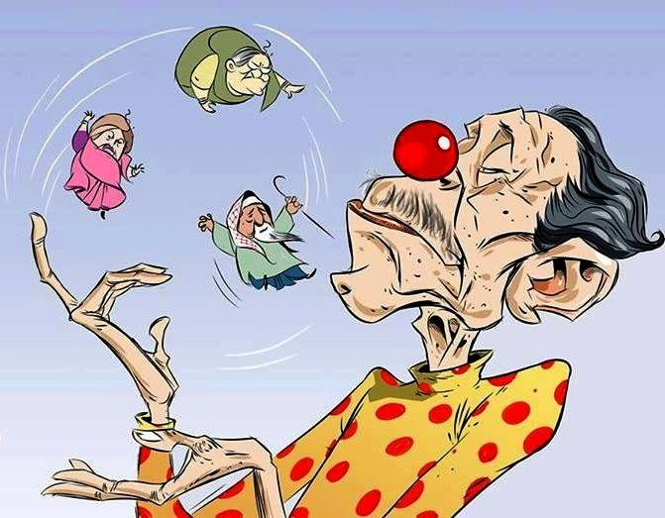
ELECTIONS IN BANGLADESH: EXPERIMENT WITH THE NON-PARTY CARETAKER GOVERNMENT FOR HOLDING ELECTIONS.
Presented By Sakib Al Hasan
On Behalf of the tutorial sub group

Slide 2
PREPARED BY:
TUTORIAL SUB GROUP “A”
SAKIB AL HASAN
ID: 20402152
HOSSAIN AL ARAFAT
ID: 20402147
RIFAH NANJIBA PROMY
ID: 20402146
NAIMON ZANNAT
ID: 20402159

Slide 3

BHUIAN MONOAR KABIR
PRESENTED TO:
Professor
Department of Political Science
University of Chittagong

Slide 4
তত্ত্বাবধায়ক সরকার

Slide 5
—তত্বাবধায়ক সরকার
একটি সরকারের কার্যকালের মেয়াদ শেষ হওয়ার সময় থেকে নতুন একটি সরকার দায়িত্ব গ্রহণের পূর্ববর্তী সময়ে রাষ্ট্রের প্রশাসন পরিচালনায় নিয়োজিত অন্তর্বর্তীকালীন সরকার। সাধারণত যেকোন প্রতিষ্ঠিত সংসদীয় সরকার ব্যবস্থায় সাধারণ নির্বাচন অনুষ্ঠানের পূর্ব পর্যন্ত বিদায়ী সরকারের নির্দিষ্ট সময়ের জন্য তত্ত্বাবধায়ক সরকার হিসেবে দায়িত্ব পালনের প্রথা লক্ষণীয়।

Slide 6
যে সকল দেশে তত্ত্বাবধায়ক সরকার ছিল বা আছে
চীন
কানাডা
নেদারল্যান্ডস
বাংলাদেশ
অস্ট্রেলিয়া
পাকিস্তান
নিউজিল্যান্ড

Slide 7
বাংলাদেশে তত্ত্বাবধায়ক সরকার
১৯৯১ সালের ৫ম জাতীয় সংসদ নির্বাচনের পর বিরোধী দলগুলো সংবিধানে তত্ত্বাবধায়ক সরকারের
বিধান সংযোজনের জন্যে সরকারকে চাপ দেয়।

Slide 8
বাংলাদেশে তত্ত্বাবধায়ক সরকার
৬ ডিসেম্বর ১৯৯৪ আওয়ামী লীগ, জামায়াত আলাদা সমাবেশ থেকে তত্ত্বাবধায়ক সরকারের দাবি মেনে নেয়ার জন্য সরকারকে ২৭ ডিসেম্বর পর্যন্ত সময় দেয়৷ সরকার তার অবস্থানে অনড় থাকায় ২৮ ডিসেম্বর বিরোধী দলের ১৪৭ জন সংসদ সদস্য পদত্যাগপত্র পেশ করে৷ ২৩ ফেব্রুয়ারি স্পিকার তাদের পদত্যাগপত্র গ্রহণযোগ্য নয় বলে রুলিং দেন। ১৯৯৫ সালের ১৯ জুন বিরোধী সংসদ সদস্যদের পরপর ৯০ কার্যদিবস সংসদে অনুপস্থিতি পূর্ণ হয়। এতে সংসদে তাদের আসন শূন্য হবে কি-না এ নিয়ে বিতর্কে সরকারি দল ও স্পিকারের মাঝে মতদ্বৈততা দেখা দেয়।
৬ সেপ্টেম্বর ১৯৯৫ শেখ হাসিনা প্রধান বিচারপতির নেতৃত্বে তত্ত্বাবধায়ক সরকার গঠনের প্রস্তাব দেন।
প্রধানমন্ত্রী এ প্রস্তাব অসাংবিধানিক ও অযৌক্তিক বলে বাতিল করে দেন৷ প্রধানমন্ত্রী বিরোধী দলগুলোকে আলোচনার জন্য ডাকেন৷ কিন্তু বিরোধী দলগুলো আলোচনার প্রস্তাব প্রত্যাখ্যান করে৷ এরপর ১৬ নভেম্বর ১৯৯৫ থেকে একাধারে ৭ দিন হরতাল পালিত হয়৷ হরতাল আর অবরোধের ফলে দেশের রাজনৈতিক ও অর্থনৈতিক পরিস্থিতি চরম দুরবস্থার মুখোমুখি হয়৷

Slide 9
বাংলাদেশে তত্ত্বাবধায়ক সরকার
সরকার উপ-নির্বাচনে না গিয়ে ২৪ নভেম্বর জাতীয় সংসদ ভেঙে দেয় এবং ১৮ জানুয়ারি ১৯৯৬ সাধারণ নির্বাচনের তারিখ ঘোষণা করা হয়৷ পরে তৃতীয়বারের মতো তারিখ পরিবর্তন করে নতুন তারিখ দেয়া হয় ১৯৯৬ সালের ১৫ ফেব্রুয়ারি৷ সব বিরোধী দল এ নির্বাচন বর্জনের ঘোষণা দেয়৷ বিরোধী দলগুলোর প্রতিরোধের মুখে ১৫ ফেব্রুয়ারি ষষ্ঠ জাতীয় সংসদ নির্বাচন অনুষ্ঠিত হয়৷ দেশব্যাপী সহিংসতায় কমপক্ষে ১৫ জন নিহত হয়৷ সারা দেশ রাজনৈতিক বিশৃঙ্খলায় নিপতিত হয়৷ ২৪, ২৫ ও ২৬ ফেব্রুয়ারি বিরোধী দলের আহ্বানে দেশব্যাপী অসহযোগ পালিত হয়৷ ৩ মার্চ জাতির উদ্দেশে ভাষণে খালেদা জিয়া ষষ্ঠ জাতীয় সংসদের প্রথম অধিবেশনে তত্ত্বাবধায়ক সরকারের বিল আনার ঘোষণা দেন৷ কিন্তু প্রধানমন্ত্রীর ঘোষণায় ষষ্ঠ সংসদ বাতিল ও পদত্যাগ সম্পর্কে কোনো কথা না থাকায় বিরোধী দলগুলো তাদের আন্দোলন অব্যাহত রাখে৷ ৬ মার্চ হরতাল ডাকা হয়৷ ওই দিন সিরাজগঞ্জ-৩ আসনের পুনঃনির্বাচনে সহিংসতায় ৯ জন নিহত হয়৷ এরপর ৯ মার্চ থেকে সরকারের পতন না হওয়া পর্যন্ত বিরোধী দলগুলো লাগাতার অসহযোগ আন্দোলন শুরু করে৷ এই অসহযোগের মধ্যেই প্রধানমন্ত্রীর অনুরোধে রাষ্ট্রপতি সংলাপ আহ্বানের জন্য বিরোধী দলগুলোর সঙ্গে মতবিনিময় করেন৷ প্রধানমন্ত্রী ও বিরোধীদলীয় নেত্রীর চিঠি বিনিময় হয়৷ পাঁচ বুদ্ধিজীবী বিভিন্নভাবে সমঝোতার চেষ্টা করেন৷ কিন্তু সব প্রচেষ্টা ব্যর্থ হয়।

Slide 10
বাংলাদেশে তত্ত্বাবধায়ক সরকার
"অসহযোগ আন্দোলনের মাঝেই ১৯ মার্চ খালেদা জিয়ার নেতৃত্বে নতুন মন্ত্রিপরিষদ গঠিত হয় এবং ষষ্ঠ সংসদের প্রথম অধিবেশন বসে৷ কিন্তু সারা দেশে চূড়ান্ত বিশৃঙ্খলা শুরু হয়৷ সরকার ২১ মার্চ তত্ত্বাবধায়ক সরকারের বিল সংসদে উত্থাপন করে৷ ২৬ মার্চ সরকার নির্দলীয় তত্ত্বাবধায়ক সরকারের বিল জাতীয় সংসদে পাস হয়৷ প্রধানমন্ত্রীর পরামর্শক্রমে ৩০ মার্চ রাষ্ট্রপতি ষষ্ঠ জাতীয় সংসদ ভেঙে দেয় এবং খালেদা জিয়া পদত্যাগ করেন৷ রাষ্ট্রপতি সাবেক প্রধান বিচারপতি মুহাম্মদ হাবিবুর রহমানকে তত্ত্বাবধায়ক সরকারের প্রধান উপদেষ্টা নিয়োগ করেন৷"

Slide 11
বাংলাদেশে তত্ত্বাবধায়ক সরকার
তত্ত্বাবধায়ক সরকারের বিধান সংবলিত বাংলাদেশের সংবিধানের ত্রয়োদশ সংশোধন আইন, ১৯৯৬ সালের ২৬ মার্চ ষষ্ঠ সংসদের প্রথম অধিবেশনে ২৬৮-০ ভোটে পাস হয়৷ ২৮ মার্চ রাষ্ট্রপতির সম্মতি লাভের পর এটি আইনে পরিণত হয়৷ এই সংশোধনীর মাধ্যমে সংবিধানে চতুর্থ ভাগে “২ক পরিচ্ছদ : নির্দলীয় তত্ত্বাবধায়ক সরকার” নামে নতুন পরিচ্ছেদ যোগ হয়৷ এতে ৫৮ক, ৫৮খ, ৫৮গ, ৫৮ঘ ও ৫৮ঙ নামে নতুন অনুচ্ছেদ সন্নিবেশিত হয়৷ এছাড়া সংবিধানের ৬১, ৯৯, ১২৩, ১৫৭, ১৫২ অনুচ্ছেদসহ তৃতীয় তফসিলের বিধান সংশোধন করা হয়৷
তত্ত্বাবধায়ক সরকার সংশোধনী অনুযায়ী দুভাবে তত্ত্বাবধায়ক সরকার গঠন করা হয়:
১। কোন কারণে সংসদ ভেঙে দেয়া হলে সংসদ ভেঙে দেয়ার ১৫ দিনের মধ্যে।
২। মেয়াদ অবসানের কারণে সংসদ ভেঙে যাওয়ার পর ১৫ দিনের মধ্যে।

Slide 12
বাংলাদেশে তত্ত্বাবধায়ক সরকার
তত্ত্বাবধায়ক সরকার
১৯৯১
তত্ত্বাবধায়ক সরকার
১৯৯৬
তত্ত্বাবধায়ক সরকার
২০০৭-৮-৯
তত্ত্বাবধায়ক সরকার
তত্ত্বাবধায়ক সরকার
২০০১
তত্ত্বাবধায়ক সরকার
২০০৬

Slide 13
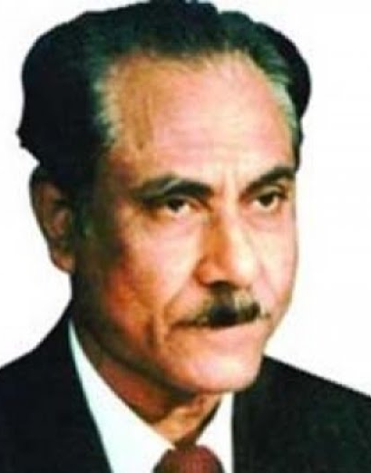
তত্ত্বাবধায়ক সরকার, ১৯৯১
বাংলাদেশের প্রথম তত্ত্বাবধায়ক সরকার সংবিধান সম্মত ছিল না। সকল দলের ঐকমত্যের ভিত্তিতে তৎকালীন প্রধান বিচারপতি শাহাবুদ্দিন আহমেদ প্রধান উপদেষ্টা হতে রাজি হন। তবে তার শর্ত ছিল, দায়িত্ব পালন শেষে তাকে আবার নিজ কাজে ফিরে যেতে দিতে হবে। সকল দল এতে রাজি হন এবং বিএনপি সরকার গঠন করে সংবিধান সংশোধন করে তাকে আবার প্রধান বিচারপতির দায়িত্ব পালনে ফেরত পাঠায়। ১৯৯১ সালে ঐ সরকারের অধীনের পঞ্চম জাতীয় সংসদ নির্বাচনে বিএনপি জয়লাভ করে সরকার গঠন করে। কিন্তু আওয়ামী লীগ এই নির্বাচনে সূক্ষ্ম কারচুপির অভিযোগ তোলে কিন্তু তারা নির্বাচনের ফলাফল প্রত্যাখ্যান করেনি।

Slide 14
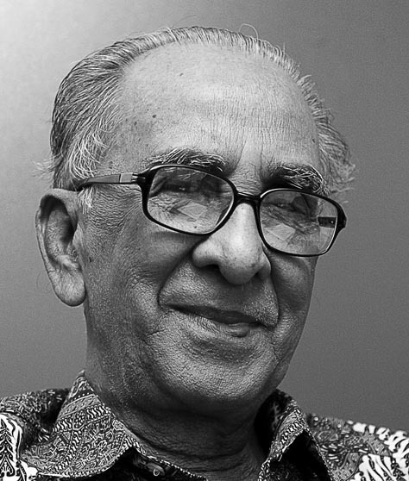
তত্ত্বাবধায়ক সরকার, ১৯৯৬
"দ্বিতীয় তত্ত্বাবধায়ক সরকার সপ্তম জাতীয় সংসদ নির্বাচন অনুষ্ঠিত করে। ১৯৯৬ সালে বিচারপতি মুহাম্মদ হাবিবুর রহমান বাংলাদেশের সর্ব প্রথম সংবিধানসম্মত তত্ত্বাবধায়ক সরকারের প্রধান উপদেষ্টা হিসেবে নিয়োগ লাভ করেন। আওয়ামী লীগ এই নির্বাচনে ১৪৭ আসন লাভ করে এবং জাতীয় পার্টির সমর্থন নিয়ে সরকার গঠন করে। বিএনপি এই নির্বাচনে ১১৬ টি আসনে জয়লাভ করে দেশের সবচেয়ে বৃহত্তম বিরোধীদল হিসেবে সংসদে যোগ দেয়।"

Slide 15

তত্ত্বাবধায়ক সরকার, ২০০১
"তৃতীয় তত্ত্বাবধায়ক সরকারের প্রধান উপদেষ্টা ছিলেন বিচারপতি লতিফুর রহমান। ২০০১ সালের অষ্টম জাতীয় সংসদ নির্বাচনে বিএনপির নেতৃত্বাধীন চারদলীয় ঐক্যজোট দুই-তৃতীয়াংশ সংখ্যাগরিষ্ঠতা লাভ করে সরকার গঠন করে। আওয়ামী লীগ মোট ৩০০ টি আসনের মধ্যে ৫৮ টি আসনে জয়লাভ করে। দেশে বিদেশে এই নির্বাচন ব্যাপক প্রশংসা লাভ করলেও আওয়ামী লীগ এই নির্বাচনে স্থূল কারচুপির অভিযোগ তোলে। আওয়ামী লীগ সভানেত্রী শেখ হাসিনা ঘোষণা দেন তারা নির্বাচনের ফলাফল প্রত্যাখ্যান করবেন ও শপথ নেবেন না। পরে অবশ্য আওয়ামী লীগ সংসদ সদস্যগণ শপথ নেন, এবং সংসদে যোগ দান করেন।"

Slide 16
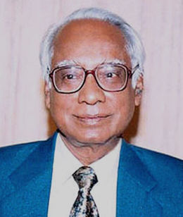
তত্ত্বাবধায়ক সরকার, ২০০৬
চতুর্থ তত্ত্বাবধায়ক সরকার গঠিত হয় ২০০৬ সালে। প্রথমে ২৯ অক্টোবর বাংলাদেশের মহামান্য রাষ্ট্রপতি অধ্যাপক ড. ইয়াজউদ্দিন আহম্মেদ এই সরকারের প্রধান উপদেষ্টার দায়িত্ব গ্রহণ করেন। নিয়োগ দেওয়া উপদেষ্টাদের মধ্যে চার জন একমাসের ঊর্ধ্বে কাজ করার পর বাংলাদেশের রাষ্ট্রপতি ইয়াজউদ্দিন আহম্মেদের সাথে মতানৈক্যের অভিযোগ তুলে পদত্যাগ করেন। এরা হলেন ড. আকবর আলি খান, লে.জে. হাসান মশহুদ চৌধুরী, সি. এম. শফি সামী ও সুলতানা কামাল চক্রবর্তী। পরবর্তীতে বাংলাদেশের রাষ্ট্রপতি ইয়াজউদ্দিন আহম্মেদ নতুন চার উপদেষ্টাকে নিয়োগ দেন। এরা ছিলেন, বেসরকারি সংস্থা আশার প্রধান সফিকুল হক চৌধুরী, ঢাকা বিশ্ববিদ্যালয়ের বিজনেস স্টাডিজ অনুষদের অ্যাকাউন্টিং অ্যান্ড ইনফরমেশন সিস্টেমস বিভাগের প্রাক্তন অধ্যাপক এম মইনউদ্দিন খান, মেজর জেনারেল রুহুল আমিন চৌধুরী ও ড. শোয়েব আহমেদ। নবম জাতীয় সংসদ নির্বাচনের তারিখ ঠিক করা হয় জানুয়ারি ২২, ২০০৭।

Slide 17
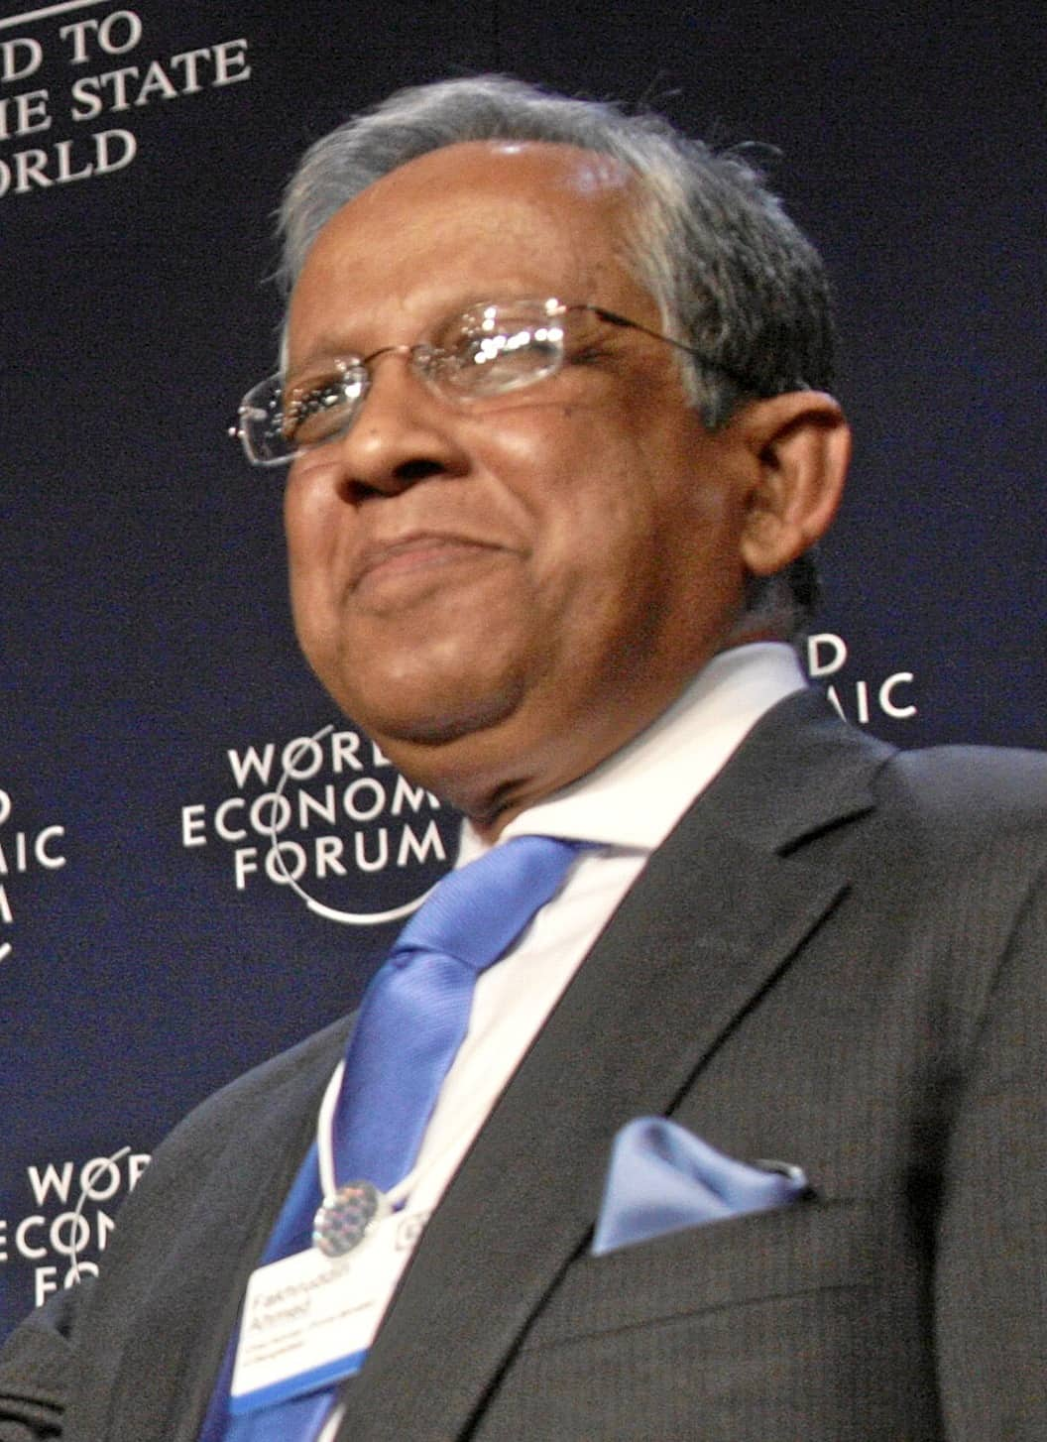
তত্ত্বাবধায়ক সরকার, ২০০৭
নতুন উপদেষ্টা পরিষদ বিবাদমান রাজনৈতিক দল গুলোকে নির্বাচনে অংশগ্রহণ করাতে বাধ্য হন। একপর্যায়ে সকল প্রধান উপদেষ্টাসহ সকল উপদেষ্টা পদত্যাগ করেন। রাষ্ট্রপতি দেশে জরুরি অবস্থা ঘোষণা করেন । বাংলাদেশ ব্যাংকের সাবেক গভর্নর ড. ফখরুদ্দীন আহমদকে নতুন প্রধান উপদেষ্টা হিসেবে নিয়োগ দেওয়া হয়। ড. ফখরুদ্দীন আহমদ দশজন নতুন উপদেষ্টা নিয়োগ দিয়ে নতুন তত্ত্বাবধায়ক সরকারের কাজ শুরু করেন এবং সেই সাথে রাষ্ট্রপতি ২২ জানুয়ারির নির্বাচন বাতিন ঘোষণা করেন। ২৬ জানুয়ারি রাষ্ট্রপতি এক অধ্যাদেশের মাধ্যমে দেশে সকল রাজনৈতিক কার্যক্রম স্থগিত ঘোষণা করেন।

Slide 18
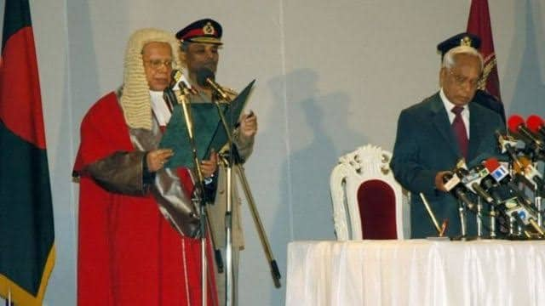
ফখরুদ্দিনের উত্থানঃ
সংকট নিরসনে বঙ্গভবনে প্রেসিডেন্ট ইয়াজউদ্দিন ফখরুদ্দিনের উত্থানঃ সংকট নিরসনে বঙ্গভবনে প্রেসিডেন্ট ইয়াজউদ্দিন সেনাদের দুটো নাম প্রস্তাব করেছিল। একজন শান্তিতে নোবেলজয়ী প্রফেসর ডঃ মুহাম্মদ ইউনুস অপরজন বাংলাদেশ ব্যাংকের সাবেক গভর্নর ফকরুদ্দিন আহমেদ। প্রফেসর ইউনুস কে প্রথম ফোনটি করেন জেনারেল মইন ইউ আহমেদ। প্রফেস ইউনুস অস্বীকৃতি জানান। এরপর ডঃ ফখরুদ্দীন আহমেদ কে গভীর রাতে ফোন করে ঘুম থেকে জাগানো হয়। প্রধান উপদেষ্টা হওয়ার আমন্ত্রণ পেয়ে স্ত্রীর সঙ্গে আলোচনার জন্য সময় চান তিনি। আধাঘন্টা পর ফিরতি ফোনে তিনি সম্মতি জানান।সেনাদের দুটো নাম প্রস্তাব করেছিল। একজন শান্তিতে নোবেলজয়ী প্রফেসর ডঃ মুহাম্মদ ইউনুস অপরজন বাংলাদেশ ব্যাংকের সাবেক গভর্নর ফকরুদ্দিন আহমেদ। প্রফেসর ইউনুস কে প্রথম ফোনটি করেন জেনারেল মইন ইউ আহমেদ। প্রফেস ইউনুস অস্বীকৃতি জানান। এরপর ডঃ ফখরুদ্দীন আহমেদ কে গভীর রাতে ফোন করে ঘুম থেকে জাগানো হয়। প্রধান উপদেষ্টা হওয়ার আমন্ত্রণ পেয়ে স্ত্রীর সঙ্গে আলোচনার জন্য সময় চান তিনি। আধাঘন্টা পর ফিরতি ফোনে তিনি সম্মতি জানান।

Slide 19
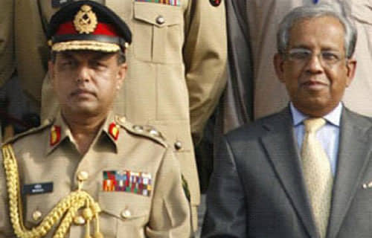
তত্ত্বাবধায়ক সরকার, সেনা সমর্থিত সরকার ও ওয়ান ইলেভেনঃ
2007 সালে বাংলাদেশের তত্ত্বাবধায়ক সরকারের প্রধান উপদেষ্টা ছিলেন তৎকালীন রাষ্ট্রপতি ডঃ ইয়াজউদ্দিন আহমেদ। তখন নির্বাচনকে কেন্দ্র করে রাজনৈতিক দলগুলোর মধ্যে ব্যাপক অস্থিরতা বিরাজ করছিল । এক পর্যায়ে ডঃ ইয়াজউদ্দিন আহম্মেদ তত্ত্বাবধায়ক সরকারের প্রধান উপদেষ্টার পদ থেকে সরে দাঁড়ান । আর নতুন করে প্রধান উপদেষ্টা হিসেবে দায়িত্ব গ্রহণ করেন বাংলাদেশ ব্যাংকের সাবেক গভর্নর ডঃ ফখরুদ্দীন আহমেদ। সেই সময়ে দেশের স্বাভাবিক অবস্থা ফিরিয়ে আনতে ১১ ই জানুয়ারি জরুরি অবস্থা জারির দিনটিকে ১/১১ বা one eleven নামে আখ্যায়িত করেন তৎকালীন সেনাপ্রধান জেনারেল মইন ইউ আহমেদ

Slide 20
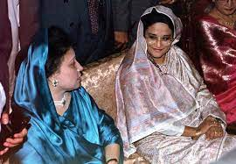
মাইনাস টু ফর্মুলাঃ
কথা ছিল ফখরুদ্দিন আহমেদের নেতৃত্বাধীন তত্ত্বাবধায়ক সরকার দ্রুততম সময়ে দেশবাসীকে একটি গ্রহণযোগ্য জাতীয় নির্বাচন উপহার দেবেন। কিন্তু ঘটলো তার উল্টো তাদের বিরুদ্ধে মাইনাস টু ফর্মুলা বাস্তবায়ন করে শেখ হাসিনা ও খালেদা জিয়া কে দেশের রাজনীতি থেকে বিদায়ের চেষ্টা করার অভিযোগ ওঠে। সেনাসমর্থিত তত্ত্বাবধায়ক সরকারের দায়িত্ব গ্রহণ ও জরুরি অবস্থা জারির ছয় মাসের মধ্যে 2007 সালের 16 ই জুলাই ভোর রাতে শেখ হাসিনাকে গ্রেফতার করা হয়। খালেদা জিয়াকে গ্রেফতার করা হয় তেশরা সেপ্টেম্বর। তাদের বিরুদ্ধে বিভিন্ন ধরনের প্রচার প্রচারনা চালানো হয় যেন তারা রাজনীতির মাঠ থেকে ছিটকে পড়ে। পরবর্তীতে জনগনের আন্দোলনের মুখে তাদের ছেড়ে দিতে বাধ্য হয়।

Slide 21
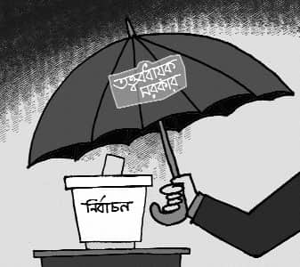

Slide 22

তত্ত্বাবধায়ক সরকার ব্যর্থ হওয়ার কারন
বিএনপি ১৯৯৬ সালের ১৫ই ফেব্রুয়ারি ষষ্ঠ জাতীয় সংসদ নির্বাচনে বিজয়ী হয়ে সরকার গঠন করলেও শেষ পর্যন্ত বিরোধী দলের তত্ত্বাবধায়ক সরকারের দাবি মেনে নিতে বাধ্য হয় এবং ত্রয়োদশ সংশোধনী এনে তত্ত্বাবধায়ক সরকার ব্যবস্থা প্রবর্তন করে। কিন্তু কালের বিবর্তনে সব রাজনৈতিক দলের চাওয়ার প্রতিফলন এই তত্ত্বাবধায়ক সরকার ব্যবস্থা ও বিতর্কিত হয়। এর ফলশ্রুতিতে ২০১১ সালে এই সরকার ব্যবস্থা বাতিল বলে ঘোষনা করা হয়। তত্ত্বাবধায়ক সরকার ব্যবস্থা বাতিলের পক্ষে যেসব কারন দেখানো হয়েছিলো সেগুলো হলোঃ
নির্বাচনে অনিয়ম
হয়রানিমূলক আচরন
বিচার বিভাগের দলীয়করন
দূর্নীতি
সামরিক শাসনের আশংকা

Slide 23

Thanks
For your valuable time to listen us.
Tutorial sub group “A”
Session: 2019-20
Department of Political Science
University of Chittagong

